Slide 1
Расчет распределения жидкости по сечению канала в дисперсно-кольцевом потоке
Работу выполнил: Сафонов Андрей
Научный руководитель: Минко Мария Вячеславовна

Slide 2
Цели работы:
Разработать универсальную программу для расчета гидравлических характеристик дисперсно-кольцевых двухфазных потоков в вертикальных и горизонтальных каналах. Предусмотреть в программе возможность сравнения с экспериментальными данными и обработку полученных результатов.
Провести расчет градиента давления при различных приведенных давлениях и массовых скоростях смеси и сравнить с экспериментальными данными.
Оценить полученные результаты. Сделать выводы о границах применимости предлагаемой методики

Slide 3
Актуальность проблемы
Актуальность исследования процессов гидродинамики и тепломассообмена в дисперсно-кольцевых двухфазных потоках обусловлена широким применением таких систем в различных отраслях промышленности, включая нефтегазовую, химическую и энергетическую. Понимание этих процессов имеет ключевое значение для оптимизации технологических процессов, повышения эффективности оборудования и снижения энергетических затрат.

Slide 4
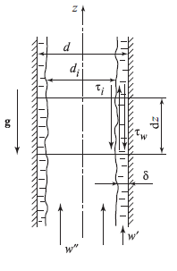
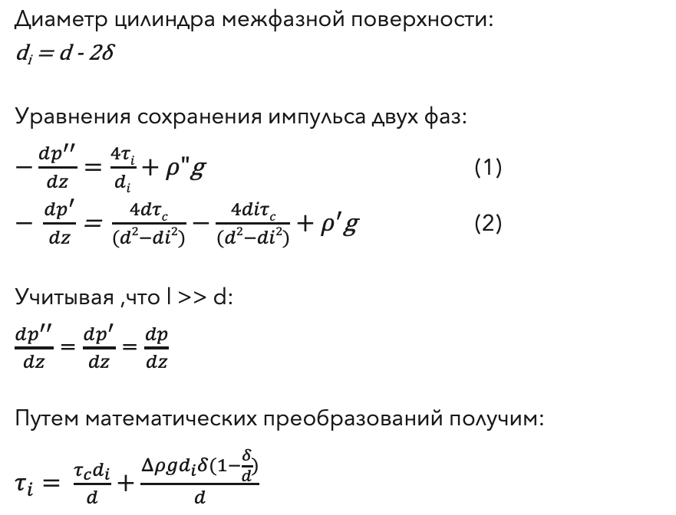
Методика расчета
Диаметр цилиндра межфазной поверхности:
d_{i} = d - 2δ
Уравнения сохранения импульса двух фаз:
$−\frac{dp^{′′}}{dz}=\frac{4τi}{di}+ρ"$g (1)
$− \frac{dp^{′}}{dz}$ = $\frac{4dτc}{(d2−di2)}−$ $\frac{4diτc}{(d2−di2)}+$ $ρ^{′}$g (2)
Учитывая ,что l >> d:
$\frac{dp^{′′}}{dz}$ = $\frac{dp^{′}}{dz}$ = $\frac{dp}{dz}$
Путем математических преобразований получим:
$τ_{i}= \frac{τ_{c}d_{i}}{d}+\frac{Δρgd_{i}δ(1−\frac{δ}{d})}{d}$

Slide 5
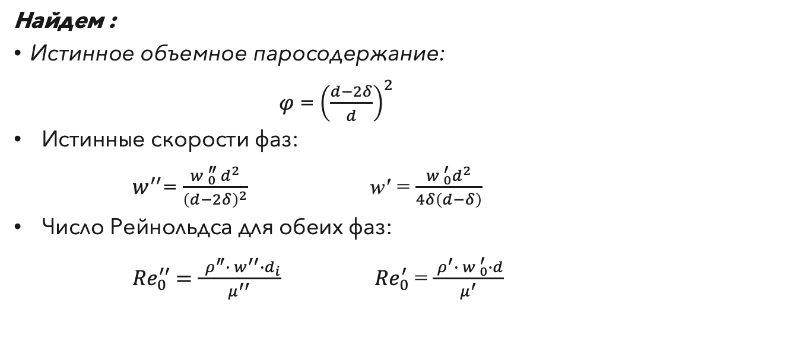
Методика расчета
Найдем :
Истинное объемное паросодержание:
𝜑 =${ \left(\frac{d−2δ}{d}\right)}^{2}$
Истинные скорости фаз:
$w^{′′}$= $\frac{{w }_{0}^{″ }d^{2}}{{\left(d−2δ\right)}^{2}}$ w′ = $\frac{{w }_{0}^{′}d^{2}}{4δ\left(d−δ\right)}$
Число Рейнольдса для обеих фаз:
${Re}_{0}^{′′}$ = $\frac{ ρ^{″}∙ w^{′′}∙d_{i}}{μ^{′′}}$ ${Re}_{0}^{′}$ = $\frac{ ρ^{′}∙ {w }_{0}^{′}∙d}{μ^{′}}$

Slide 6
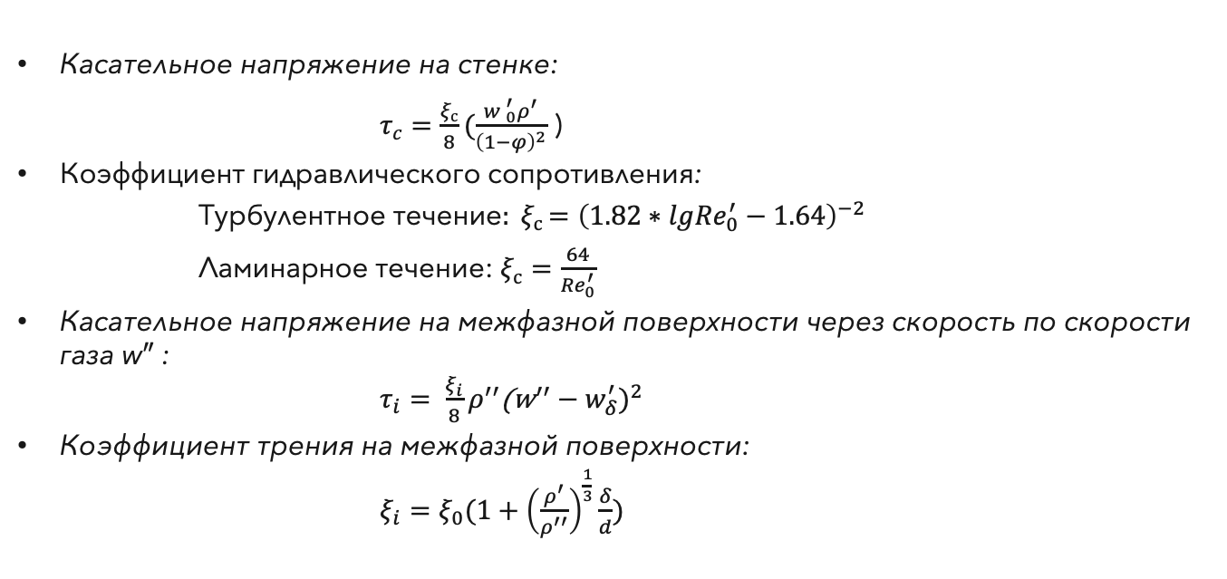
Методика расчета
Касательное напряжение на стенке:
$τ_{c}$ $=\frac{ξ_{с}}{8}(\frac{{w }_{0}^{′}ρ^{′}}{{\left(1−φ\right)}^{2}}$ )
Коэффициент гидравлического сопротивления:
Турбулентное течение${: ξ}_{с}={\left(1.82∗lg{Re}_{0}^{′}−1.64\right)}^{−2}$
Ламинарное течение: $ξ_{с}=\frac{64}{{Re}_{0}^{′}}$
Касательное напряжение на межфазной поверхности через скорость по скорости газа w$″$ :
$τ_{i}= \frac{ξ_{i}}{8}ρ^{′′}{\text{(}{\text{w}}^{′′}−w_{δ}^{′})}^{2}$
Коэффициент трения на межфазной поверхности:
$ξ_{i}=ξ_{0}(1+{\left(\frac{ρ^{′}}{ρ^{′′}}\right)}^{\frac{1}{3}}\frac{δ}{d})$

Slide 7
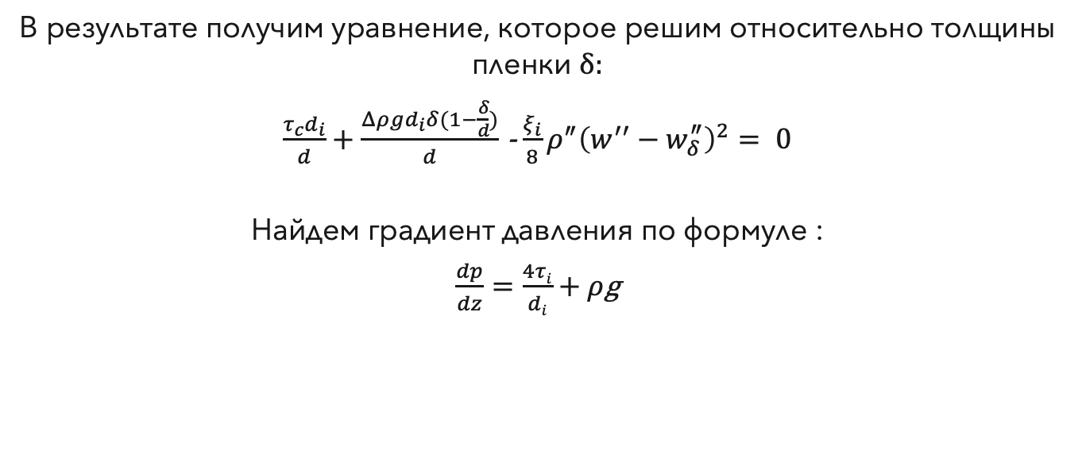
Методика расчета
В результате получим уравнение, которое решим относительно толщины пленки $δ:$
$\frac{τ_{c}d_{i}}{d}+\frac{Δρgd_{i}δ(1−\frac{δ}{d})}{d}$ - $\frac{ξ_{i}}{8}ρ^{″}{\left(w^{′′}−w_{δ}^{″}\right)}^{2}= 0$
Найдем градиент давления по формуле :
$\frac{dp}{dz}=\frac{4τi}{di}+ρ$g

Slide 8
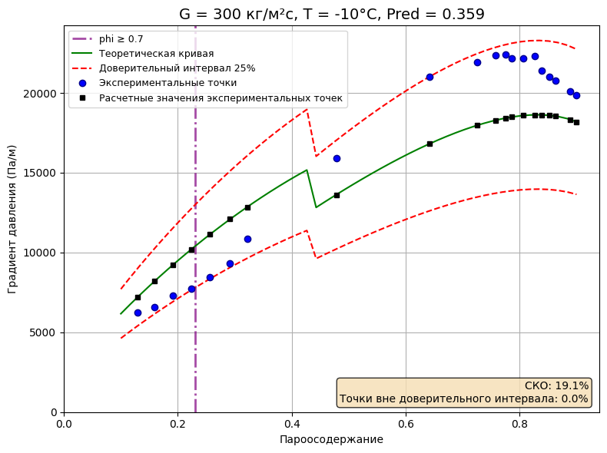
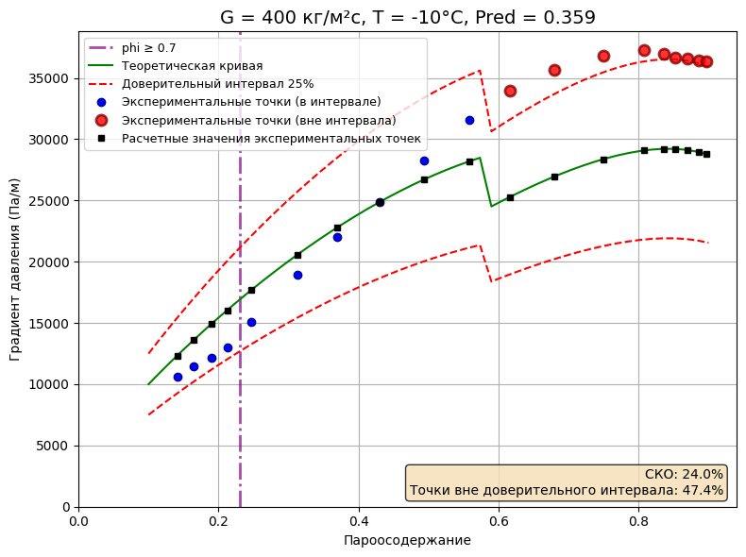
Результаты расчета при постоянной температуре
Investigation of heat transfer and pressure drop of CO2 two-phase flow in a horizontal minichannel J. Wua, T. Koettiga, Ch. Franke b, D. Helmer a, T. Eisel a, F. Hauga, J. Bremera, International Journal of Heat and Mass Transfer 54 (2011)

Slide 9
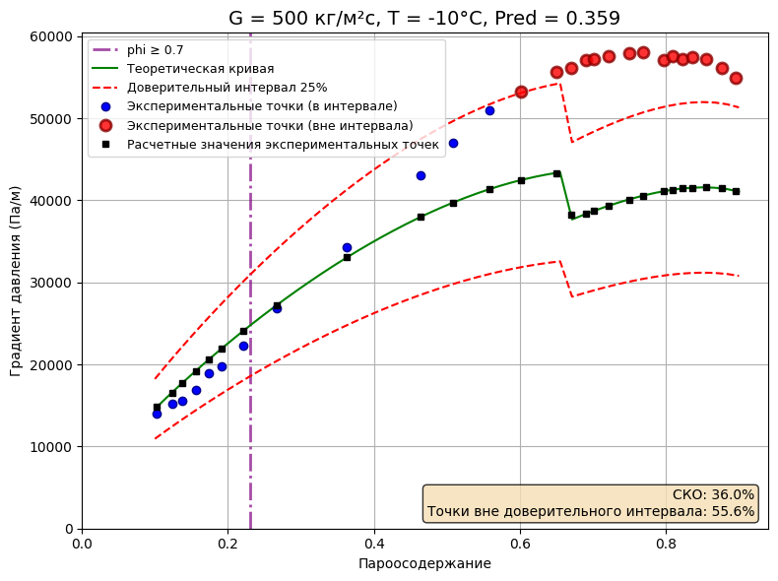
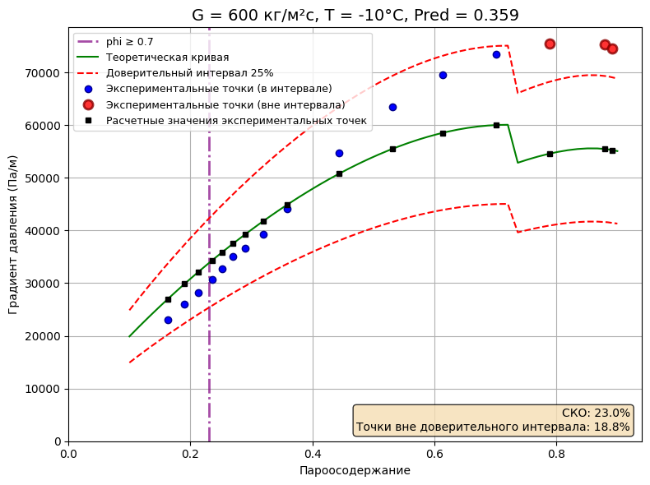
Результаты расчета при постоянной температуре
Investigation of heat transfer and pressure drop of CO2 two-phase flow in a horizontal minichannel J. Wua, T. Koettiga, Ch. Franke b, D. Helmer a, T. Eisel a, F. Hauga, J. Bremera, International Journal of Heat and Mass Transfer 54 (2011)

Slide 10
Сводная таблица результатов для расчета при постоянной температуре
G, кг/м²с | Эксп. точек в режиме | Эксп. точек вне доверительного интервала | % вне доверительного интервала | СКО, % | T, °C
300 | 20 | 0 | 0.0% | 19.1% | -10
400 | 19 | 9 | 47.4% | 24.0% | -10
500 | 27 | 15 | 55.6% | 36.0% | -10
600 | 16 | 3 | 18.8% | 23.0% | -10
ИТОГО | 82 | 27 | 32.9% | 26.6% | -

Slide 11
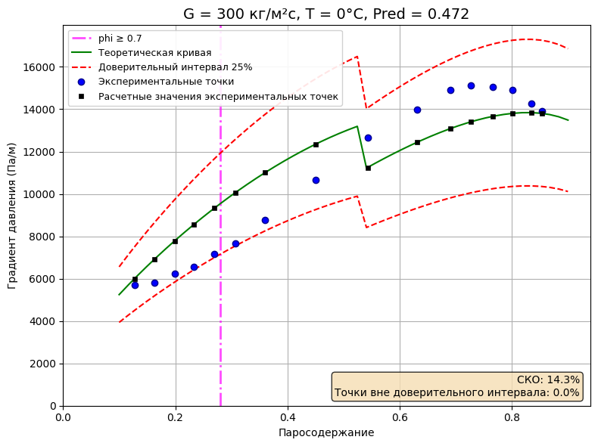
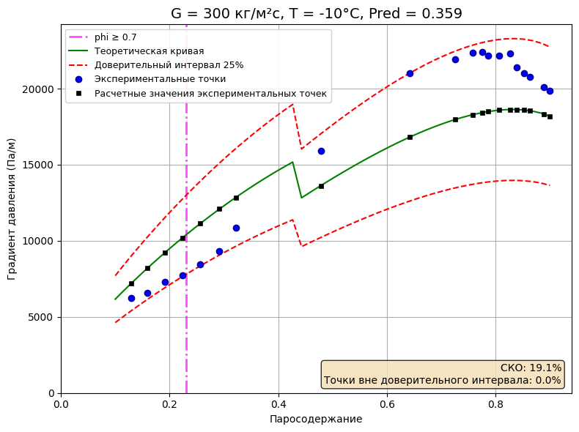
Результаты расчета при постоянной массовой скорости
Investigation of heat transfer and pressure drop of CO2 two-phase flow in a horizontal minichannel J. Wua, T. Koettiga, Ch. Franke b, D. Helmer a, T. Eisel a, F. Hauga, J. Bremera, International Journal of Heat and Mass Transfer 54 (2011)

Slide 12
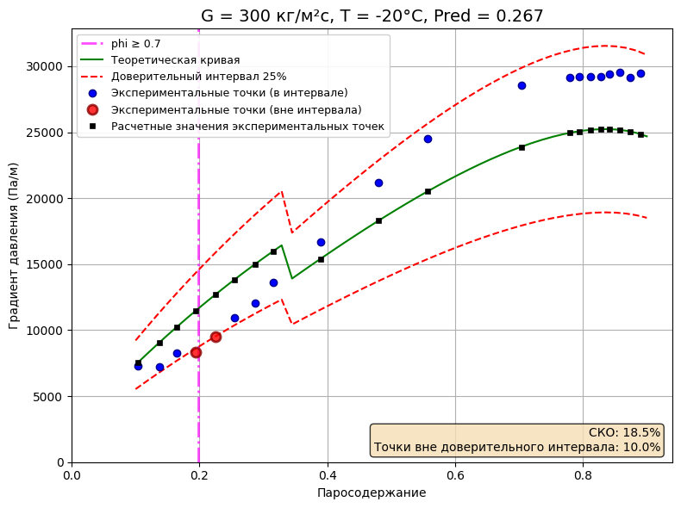
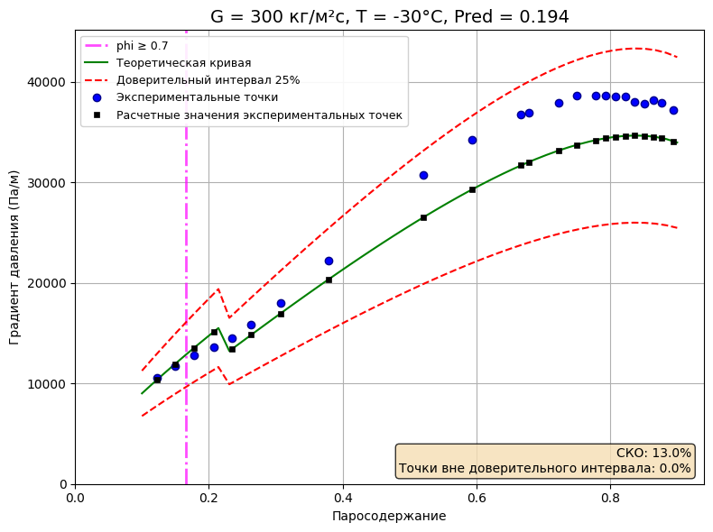
Результаты расчета при постоянной массовой скорости
Investigation of heat transfer and pressure drop of CO2 two-phase flow in a horizontal minichannel J. Wua, T. Koettiga, Ch. Franke b, D. Helmer a, T. Eisel a, F. Hauga, J. Bremera, International Journal of Heat and Mass Transfer 54 (2011)

Slide 13
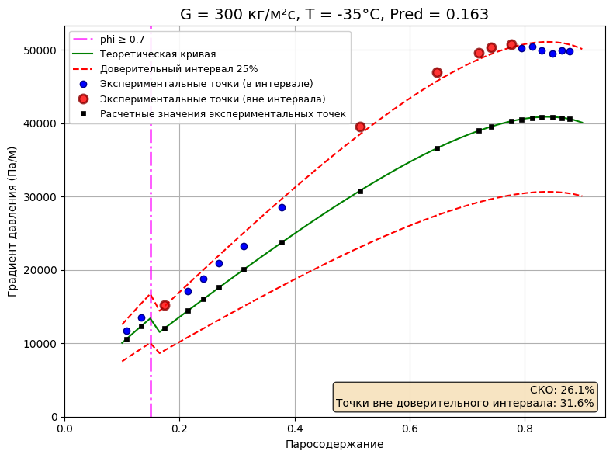
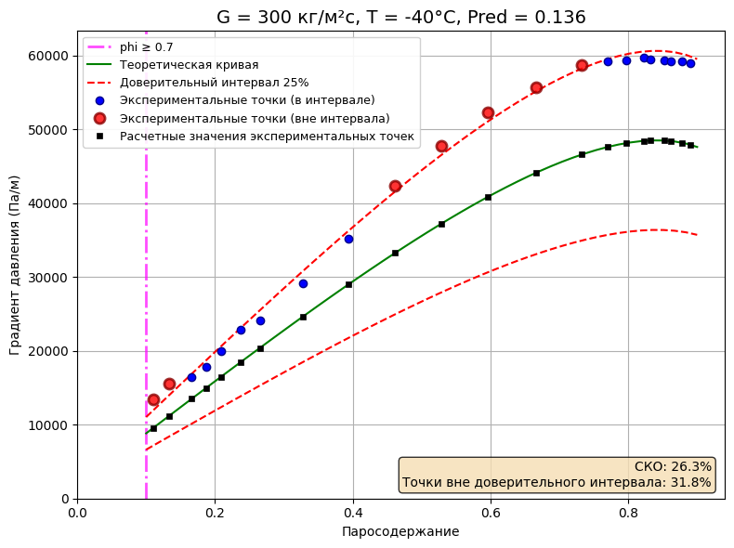
Результаты расчета при постоянной массовой скорости
Investigation of heat transfer and pressure drop of CO2 two-phase flow in a horizontal minichannel J. Wua, T. Koettiga, Ch. Franke b, D. Helmer a, T. Eisel a, F. Hauga, J. Bremera, International Journal of Heat and Mass Transfer 54 (2011)

Slide 14
Сводная таблица результатов для расчета при постоянной массовой скорости
T, °C | Эксп. точек в диапазоне | Эксп. точек вне интервала | % вне интервала | СКО, % | G, кг/м²с
0 | 16 | 0 | 0.0% | 14.3% | 300
-10 | 20 | 0 | 0.0% | 19.1% | 300
-20 | 20 | 2 | 10.0% | 18.5% | 300
-30 | 23 | 0 | 0.0% | 13.0% | 300
-35 | 19 | 6 | 31.6% | 26.1% | 300
-40 | 22 | 7 | 31.8% | 26.3% | 300
ИТОГО | 120 | 15 | 12.5% | 19.6% | -

Slide 15
Выводы
1. Была написана универсальная программа для расчета гидродинамики дисперсно-кольцевых потоков в вертикальных и горизонтальных каналах на языке Python. Она реализует заданную методику, позволяет сравнивать результаты с экспериментами и обрабатывать данные.
2. Для заданного массива экспериментальных данных из статьи выполнен расчет градиента давления. Полученные результаты расчета, а также значения экспериментальных точек в численном виде представлены в приложении.
3. Сравнение с экспериментом показало, что модель адекватно описывает опытные данные (градиент давления до ~20-30 кПа/м) в области низких паросодержаний (примерно до x=0.5-0.6). Однако при высоких паросодержаниях (x>0.5-0.6), когда экспериментальный градиент давления достигает 30-50 кПа/м и выше, рассчитанные значения систематически занижаются на 20-50%. Наибольшие расхождения наблюдаются при низких температурах насыщения (близких к T=-40°C, Pred≈0.136) и высоких массовых скоростях. Отклонение результатов расчет от эксперимента может быть связано с тем, что модель относится к адиабатным условиям, а эксперименты проводились при обогреве. Также модель не учитывает неравномерность распределения толщины пленки по периметры трубы в горизонтальном канале. Таким образом, границы применимости методики ограничены областью умеренных паросодержаний и средних приведенных давлений.

Slide 16
Спасибо за внимание !

